Slide 1
بسم الله الرحمن الرحيم
موضوع الدرس:
الكلمات من ثلاثة حروف

Slide 2


Slide 3


Slide 4
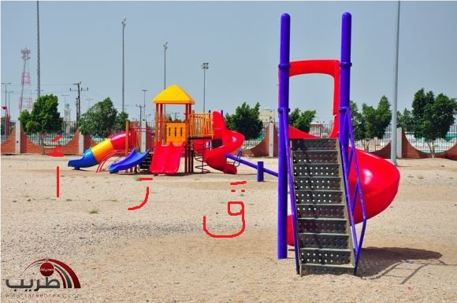

Slide 5
قَـــــــــرَأَ

